Slide 1
Matlab a Simulink pre dynamické systémy
Úvod do kybernetiky
prof. Ing. Ján Murgaš, PhD.

Slide 2
Rýchle opakovanie základov

Slide 3
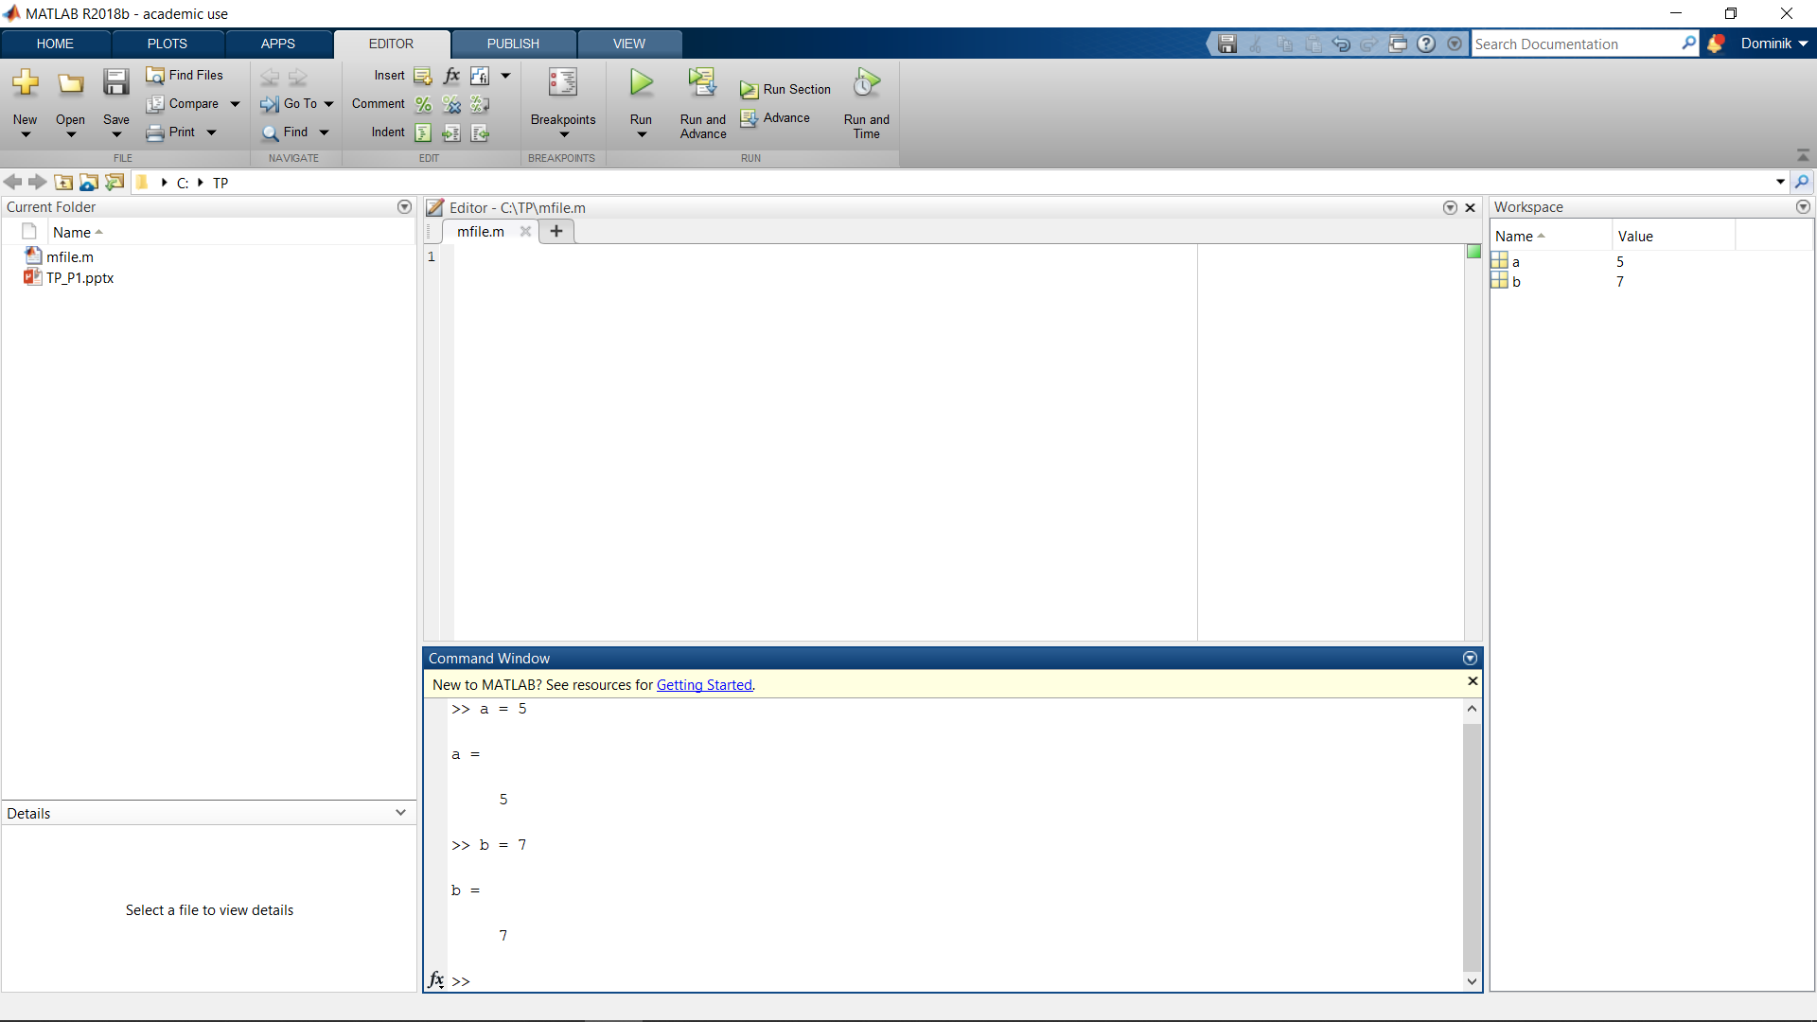
Užívateľské prostredie MATLABu
Základné pracovné rozhranie:
Command Window – zadávame priamo príkazy
Editor – editácia skriptu/kódu
Current folder – súbory v pracovnom priečinku
Workspace – aktuálne existujúce pracovné premenné (skaláry,matice,štruktúry..)

Slide 4
Command Window, Workspace
Command window je okno, do ktorého sa zadávajú výrazy, spúšťajú funkcie a skripty
Editor – úprava spustiteľného zdrojového kódu – kód sa nekompiluje ale iba spúšťa
Matlab si pamätá príkazy, ktoré sme využívali a v príkazovom riadku ich nalistujete šípkou hore (predchádzajúci príkaz) alebo šípkou dole (nasledujúci príkaz)
Príkazy zadané do Command Window môžeme vymazať príkazom „clc“
Workspace MATLABu tvoria premenné, ktoré sú vytvorené počas práce s MATLABom a sú uložené v pamäti
Vymazanie premennej
clear premenna
Vymazanie celého workspace – clear all

Slide 5
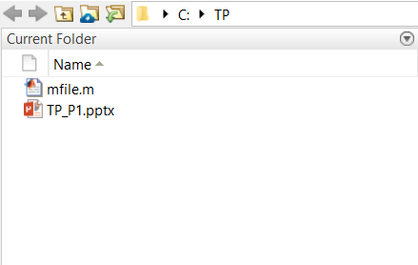
Current Folder
Akýkoľvek súbor, s ktorým chceme pracovať v MATLABe, sa musí nachádzať v aktuánom priečinku (Current Folder)
Current Folder je nástroj na prácu so súbormi
Celú cestu k aktuálnemu priečinku môžeme vidieť na lište nástrojov MATLABu alebo ju získať pomocou príkazu „pwd“
Spúšťateľné skripty Matlabu majú príponu .m
Dáta (vektory,matice) sa ukladajú s príponou .mat
Simulačné schémy .slx

Slide 6
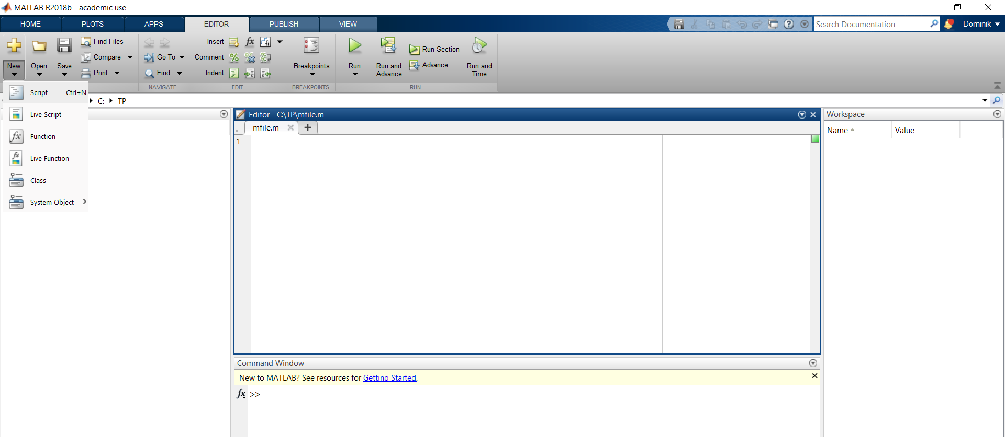
Vytvorenie scriptu
Najjednoduchší typ programu v MATLABe sa nazýva skript - nie je nutná kompilácia (ako napríklad C)
Je to súbor, ktorý obsahuje viacero riadkov príkazov a volania funkcií

Slide 7
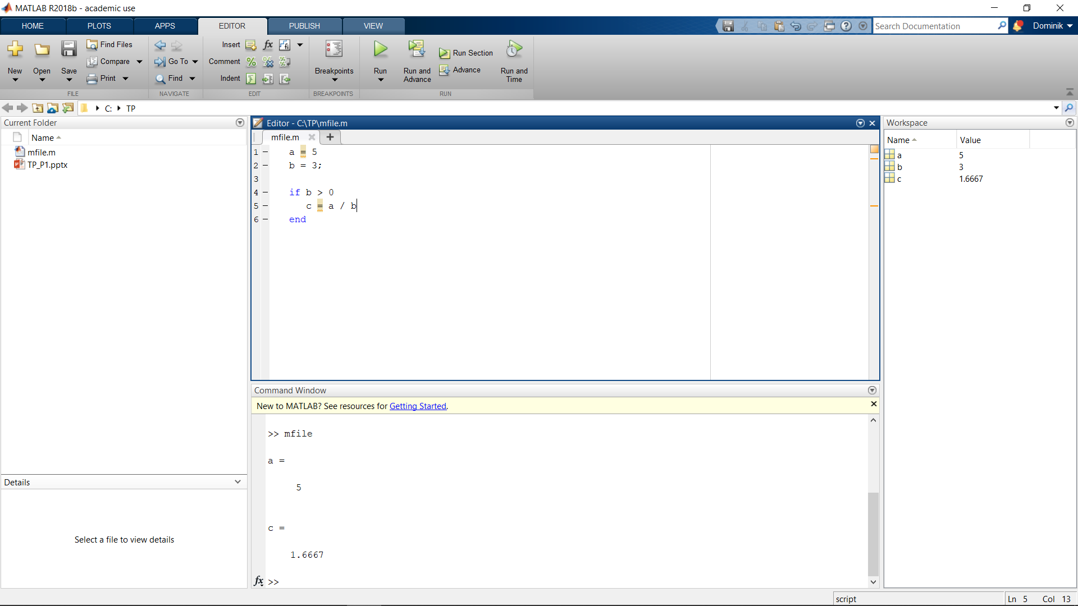
Script - príklad
Doplniť spúšťanie skriptu po častiach %%
Priradenie hodnoty premenným. Premennú „a“ chceme vypísať do „Command Window“ a premennú „b“ nie, tak na koniec riadku dáme „;“
Spustenie scritpu
„if“ je podmienka, ak je splnená, tak sa vykoná nasledujúci príkaz a
výsledok sa vypíše do „ Commnad Window“
Premenné, ktoré sa využívajú s priradenými hodnotami
Názov scriptu, ktorý spúšťame
Výpis premenných

Slide 8
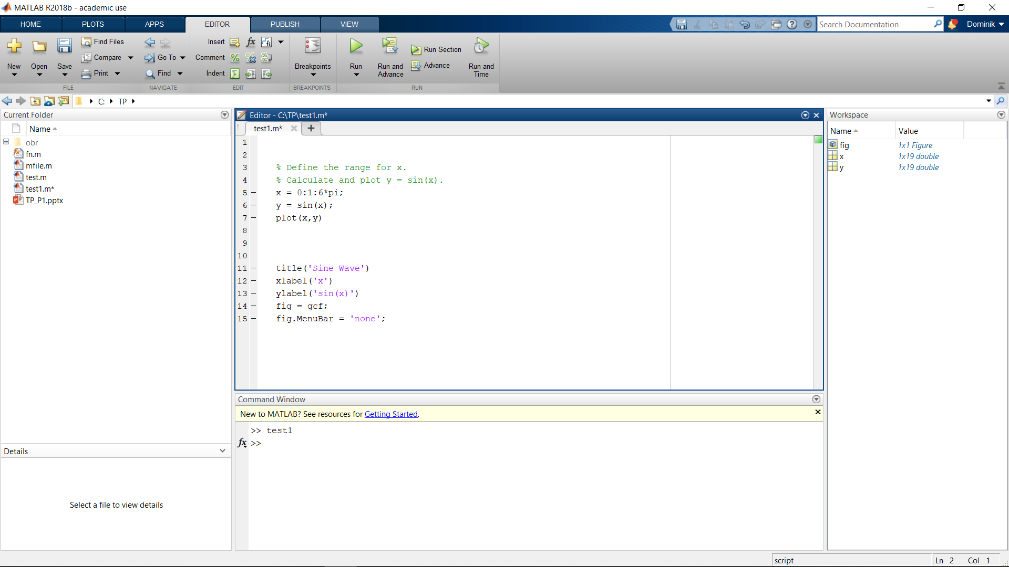
Spúšťanie po sekciách

Slide 9
Spúšťanie po sekciách
Klikneme na toto tlačítko na vytvorenie sekcie. Rovnako to aplikujeme aj na druhý kus kódu

Slide 10
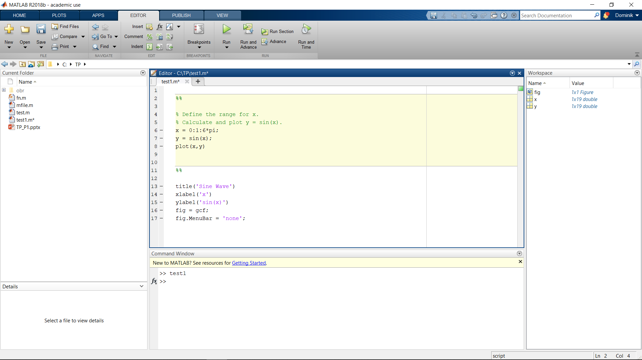
Spúšťanie po sekciách
Klikneme na prvú sekciu a následne na tlačítko Run Section a
potom sa vykreslí graf. Následne klikneme na druhú sekciu
a potom na tlačítko Run Section a táto sekcia nám vytvorí názov
grafu a popíše x a y osi

Slide 11
Skalár, vektor, matica
Matica - základný dátový typ v MATLABe
V klasickej lineárnej algebre sa stretávame so základnými štruktúrami ako je skalár, vektor alebo matica.
Ak sa v matematickom výraze vyskytuje vektor - je to vždy stĺpcový vektor !!!
Skalár
Je to matica s rozmerom 1x1
Vektor
Je matica 1xN (riadkový vektor) alebo Nx1 (stĺpcový vektor)
Vektor v literatúre označuje vždy stĺpcový vektor !!!
Matica
Má rozmer MxN (riadky x stĺpce)

Slide 12
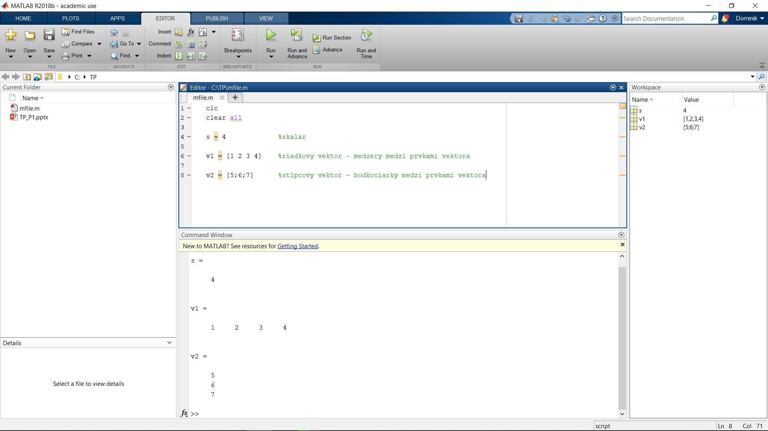
Príklad: skalár, vektor, matica

Slide 13
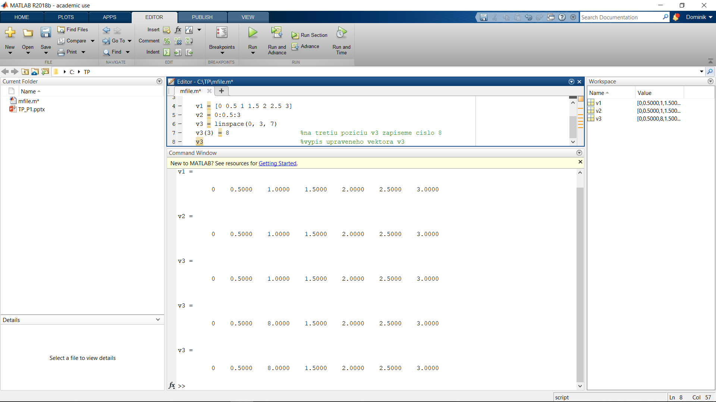
Príklad: skalár, vektor, matica
Vytvorenie vektora rôznymi spôsobmi

Slide 14
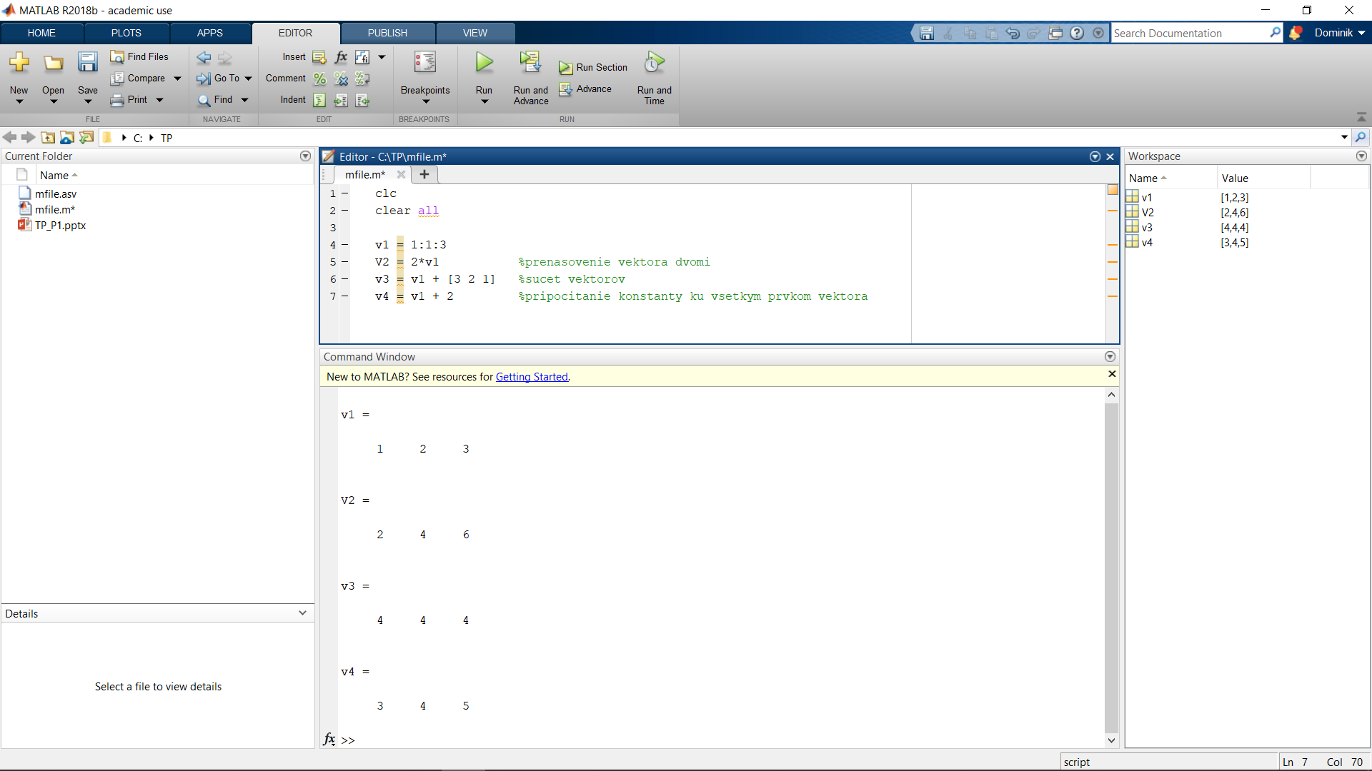
Príklad: skalár, vektor, matica
Operácie s vektormi
Ak chceme vytvoriť z riadkového vektora stĺpcový, tak nasledovne: v1 = v1‘;

Slide 15
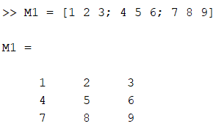
Príklad: skalár, vektor, matica
Vytvorenie matice s rozmerom MxN
Pomomcou hranatých zátvoriek, v ktorých sú jednotlivé riadky oddelené bodkočiarkou, pričom prvky každého riadku oddeľujeme medzerou alebo čiarkou
Každý prvok v matici je určený dvomi indexmi
Tieto indexi určujú polohu prvku v matici, pričom prvý index vyjadruje riadok a druhý index stĺpec
V MATLABe indexujeme od 1 !!!
Teda indexy začínajú od 1
Poloha prvku „6“ v matici „M1“ je: M1(2, 3)

Slide 16
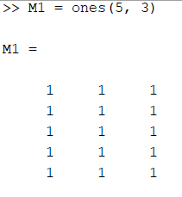
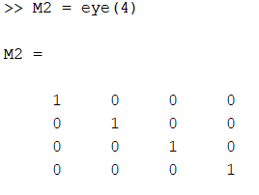
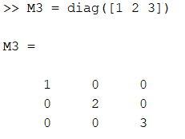
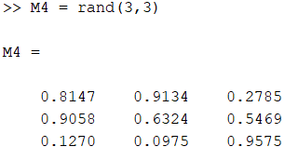
Príklad: skalár, vektor, matica
Vytvorenie matice pomocou funkcií v MATLABe

Slide 17
Funkcie pre manipuláciu s maticami
Užitočné funkcie
zistenie rozmerov matice size(A) –
Inverzia matice - inv(A)
Determinant matice - det(A)
Vlastné čísla matice – eig(A)
Operácie v maticových zápisoch
Sčítanie – A+B
Odčítanie – A-B
Násobenie po prvkoch – A.*B
Umocnenie po prvkoch – A.^B
Delenie po prvkoch – A./B
Klasické násobenie matíc A*B
Pozor na korektné rozmery násobených matíc -> Lineárna algebra...

Slide 18
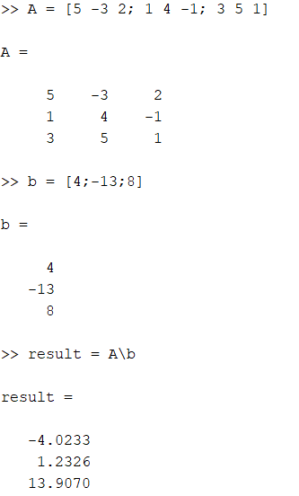
Riešenie systému lineárnych rovníc
Príklad:
5x – 3y + 2z = 4
1x + 4y – 1z = -13
3x + 5y + 1z = 8

Slide 19
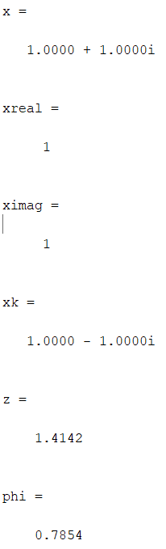
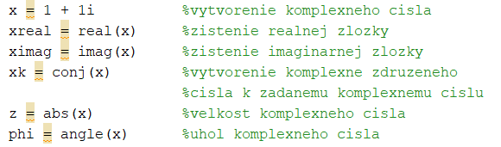
Komplexné čísla
Komplexné čísla pozostávajú z dvoch častí a to z reálnej a imaginárnej
Základná imaginárna jednotka je rovná odmocnine z čísla -1
MATLAB reprezentuje imaginárnu jednotku dvoma písmenami „i“ a „j“

Slide 20
Funkcie
Funckie sú m-súbory, ktoré môžu prijímať vstupné argumenty a vracať výstupné argumenty
Funckie pracujú s vlastným „Workspace“, ktorý je iný ako používa príkazový riadok
Meno M-súbora by sa musí zhodovať s menom funkcie, lebo toto meno sa stáva novým príkazom MATLABu

Slide 21
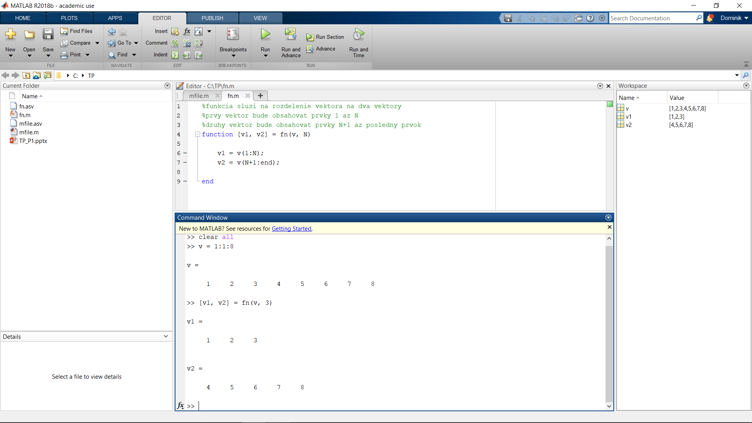
Funkcia- príklad

Slide 22
Funkcia- čo treba o nej vedieť
Funkcia môže mať jeden alebo viac výstupných paramterov
Zoznam výstupných parametrov je písaný pred meno funkcie v hranatých zátvorkách napr: function [output1, output2, output3] = MenoFunkcie
Každý deklarovaný výstupný parameter musí byť v zdrojovom kóde funkcie vypočítaný
Funkcie s deklarovanými výstupnými parametrami voláme:
[a, b, c] = MenoFunkcie
Počet výstupných parametrov pri volaní nemusí byť presný ich deklarovanému počtu, ale nemôže byť väčší. Ak je ich počet menší ako je deklarované, tak sa priradia volaným premenným tie, ktoré sú deklarované v poradí ich zápisu

Slide 23
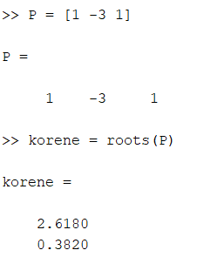

Polynóm
Polynóm je reprezentovaný svojimi koeficientmi
V MATLABe je polynóm uložený ako vektor, ktorého prvý prvok je koeficient pri najvyššej mocnine, posledný prvok je absolútny člen
P = ${5x}^{3}+{2x}^{2}$ + 3x – 5
V MATLABe: >>P = [5 2 3 -5]
Výpočet koreňov polynómu
Príkaz „roots“

Slide 24


Polynóm- funkcia polyval
Máme polynóm: p(x)=${3x}^{2}+2x+1$
Ak chceme zistiť, čomu sa tento polynóm rovná po dosadení x=5, tak použijeme na to funkciu polyval
y = 3*25 + 2*5 + 1 = 86

Slide 25



Polynóm- funkcia poly
Ak máme korene polynómu a chceme zistiť aký polynóm z nich vznikne, tak použijeme funkciu poly
Korene: $x_{1}=−5,x_{2}=−5$

Slide 26
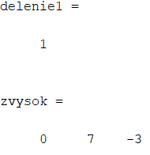
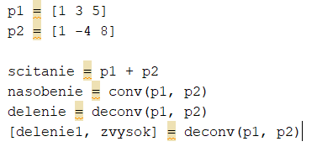
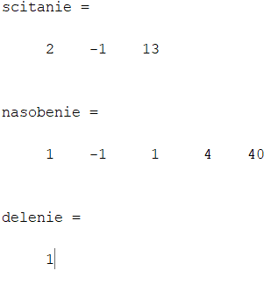
MATLAB funkcie pre prácu s polynómami
Sčítanie a odčitanie: p1 + p2, p1 – p2
Násobenie polynómov: conv(p1, p2)
Delenie polynómov: deconv(p1, p2)
Delenie polynómov so zvyškom: [d,r] = deconv(p1, p2)
Rozdelenie polynómu na praciálne zlomky: [r p k] = residue(p1, p2)
Derivácia polynómu: polyder(p1)
Integrácia polynómu: polyint(p1, c)

Slide 27
2D grafy
Silnou stránkou prostredia MATLAV je grafika
Grafika je nástroj na prehľadné zobrazovanie výsledkov, ktoré nie sú na prvý pohľad len zo spleti čísiel zjavné
MATLAB disponuje pokročilo grafikou v oblasti 2D a tiež aj v 3D
Obsahuje tiež aj pokročilejšie nástroje pre animáciu a virtuálnu realitu
Z matematického pohľadu pomocou 2D grafu obvykle zobrazujeme závislosť jednej veličiny od druhej veličiny
Túto závislosť môžeme zapísať jednoduchou rovnicou: y = f(x), kde „x“ je premennou nezávislou a „y“ je závislý premmná(nakoľko jej hodnota závisí od vstupujúcej hodnoty „x“ do funkcie „f“)

Slide 28
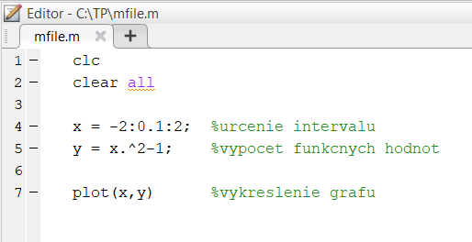
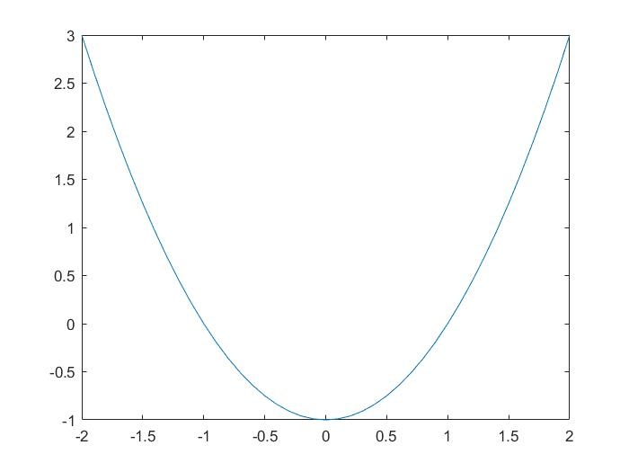

2D grafy
Pre demonštráciu možností MATLABu pre tvorenie 2D grafov využijeme funkciu:
$y= x^{2} −1$
Budeme ju vyšetrovať na intervale od -2 po +2

Slide 29
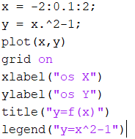
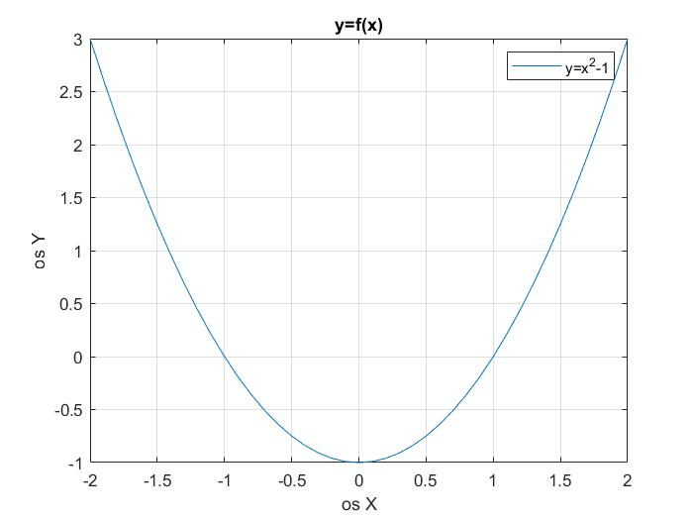
2D grafy
Dôležitá skupina príkazov je určená pre popis grafu
Príkazmi tak pridáme do grafu popisy osí(„xlabel“ a „ylabel“), nadpis grafu („title“) alebo legendu(„legend“)
Paramterom týchto príkazov je reťazec, ktorý chceme na danej pozícii umiestniť
Výsledkom tejto sekvencie príkazov je nasledovný graf

Slide 30
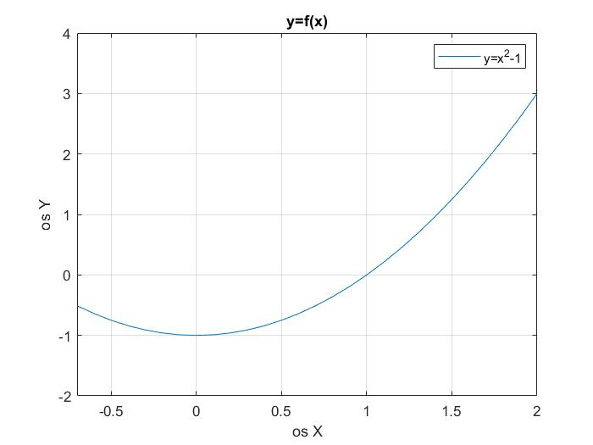
2D grafy
Použitie príkazu axis([-0.7 2 -2 4])

Slide 31

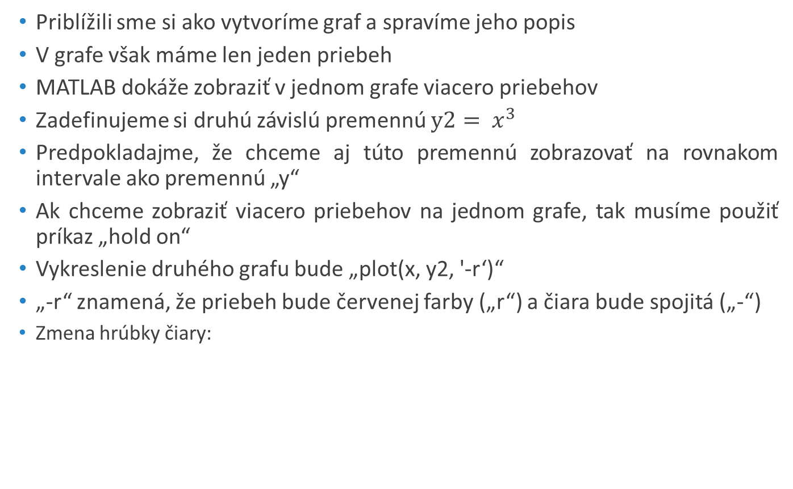
2D grafy
Priblížili sme si ako vytvoríme graf a spravíme jeho popis
V grafe však máme len jeden priebeh
MATLAB dokáže zobraziť v jednom grafe viacero priebehov
Zadefinujeme si druhú závislú premennú $y2= x^{3}$
Predpokladajme, že chceme aj túto premennú zobrazovať na rovnakom intervale ako premennú „y“
Ak chceme zobraziť viacero priebehov na jednom grafe, tak musíme použiť príkaz „hold on“
Vykreslenie druhého grafu bude „plot(x, y2, '-r‘)“
„-r“ znamená, že priebeh bude červenej farby („r“) a čiara bude spojitá („-“)
Zmena hrúbky čiary:

Slide 32
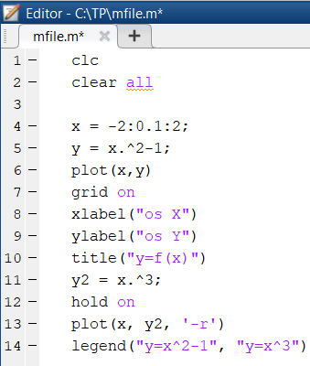
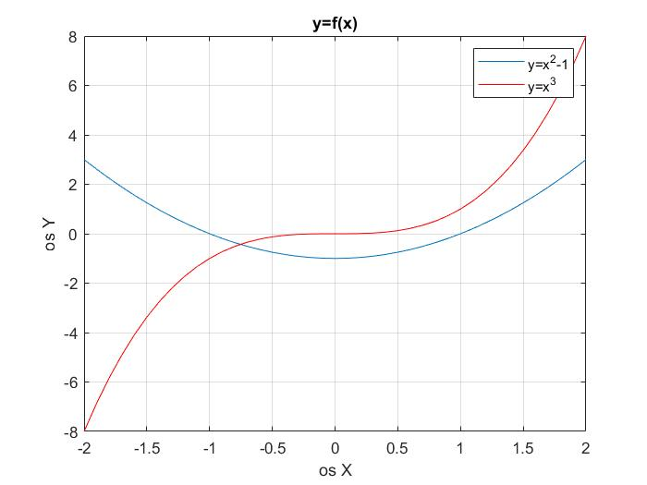
2D grafy

Slide 33
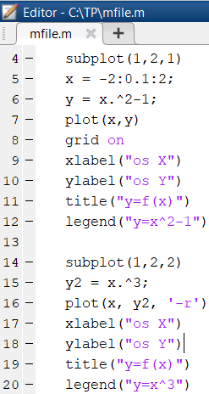
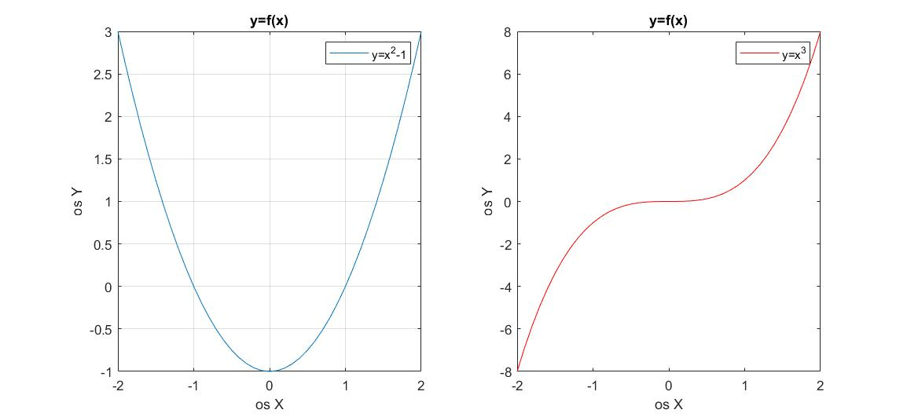
2D grafy - subplot
Subplot(m,n,p) rozdeľuje aktuálny „figure“ na „m-krát-n“ miežku a vytvára grafy na pozícii, ktorá je špecifikovaná parametrom „p“

Slide 34
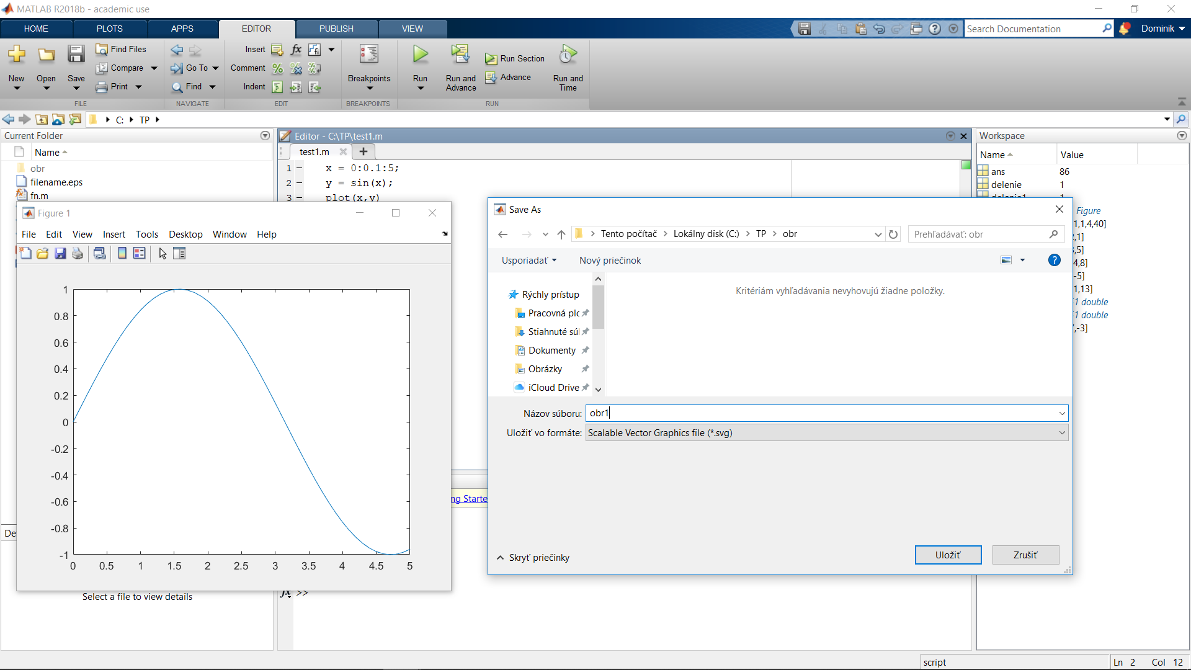
Export obrázku do Word
Potom save as

Slide 35
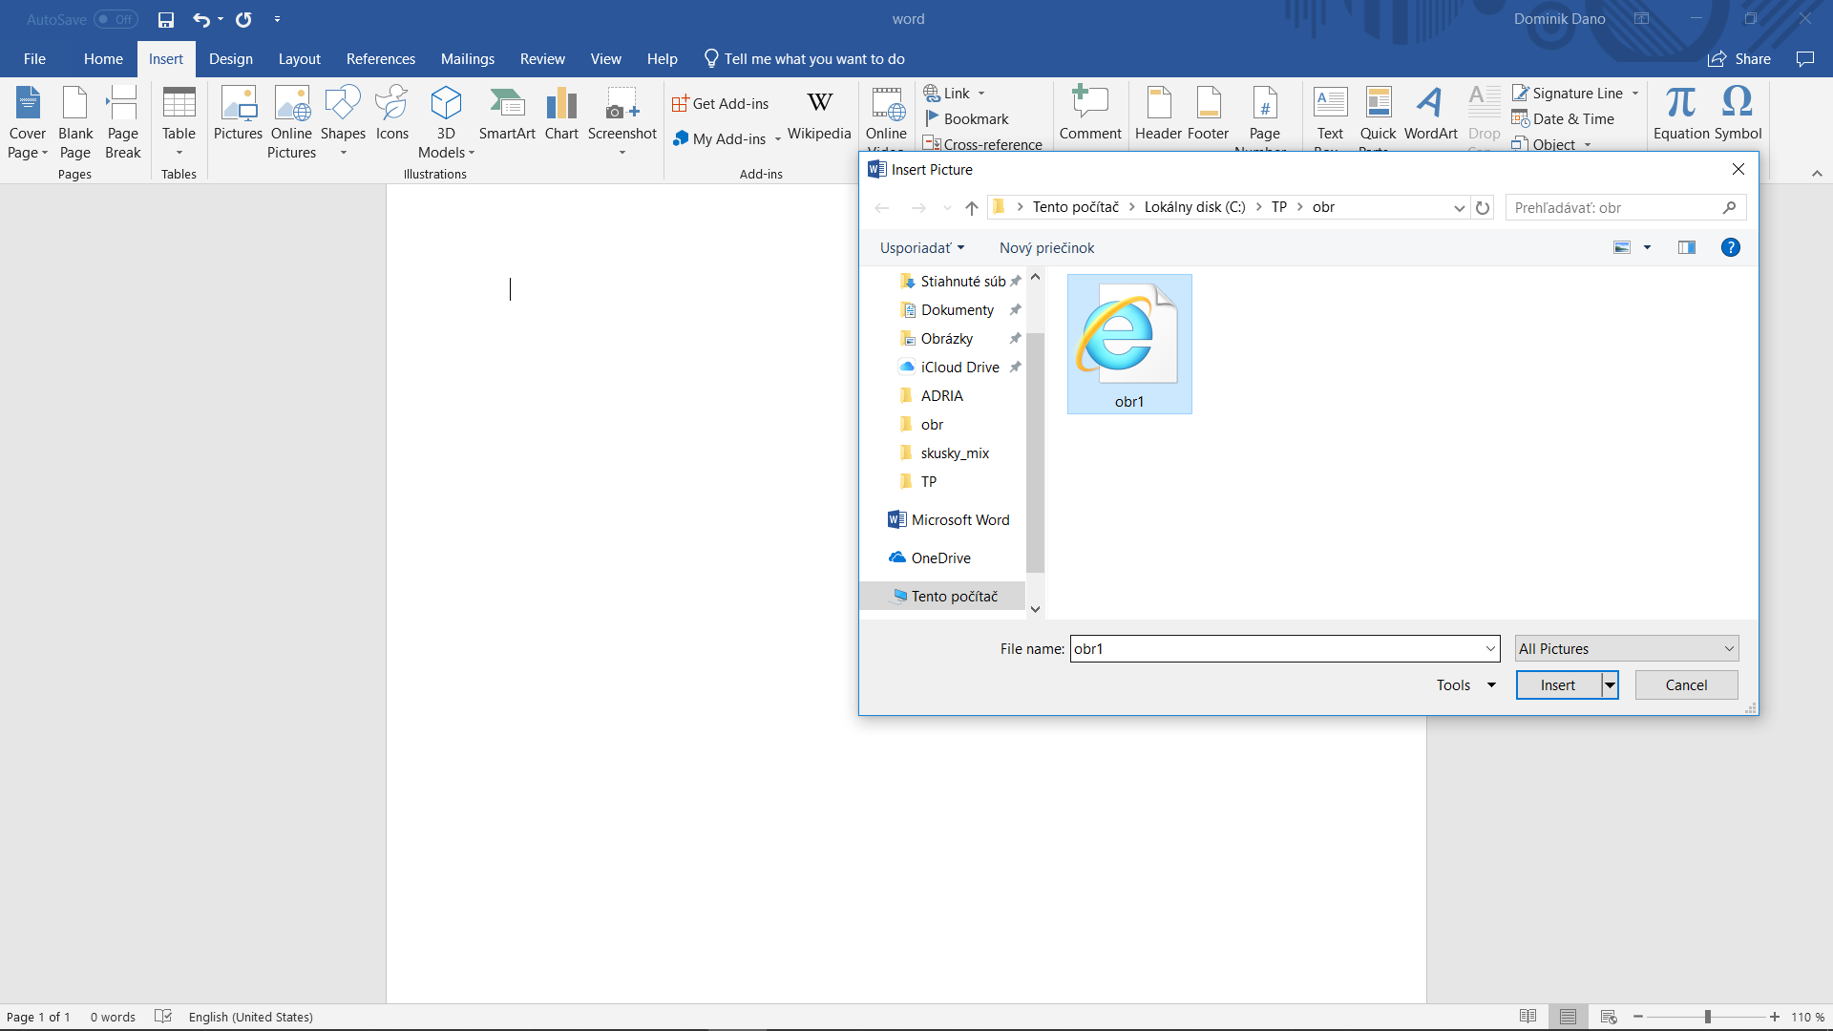
Export obrázku do Wordu
1.Insert
2.Pictures
3.Insert

Slide 36
Simulink
Modelovanie a simulácia dynamických systémov
Obsahuje algoritmy pre numerické riešenie diferenciálnych rovníc – takzvané solvre
Intuitívne grafické programovanie na základe blokových schém
Základné objekty v kybernetike – prenosové funkcie, regulátory...
Modelovanie stavových automatov, riadiacej logiky a udalostí riadených systémov
Stateflow – predmet DUS
Vývoj metódou Model Based Design
Modelovanie algoritmov pre riadiace systémy a systémy spracovania signálov a obrazu
Mám model – odsimulujem správanie sa systému s použitím riadenia
Aplikácie v reálnom čase – prepojenie s HW

Slide 37
Simulink
Schéma v Simulinku
Vstupný signál – blok – výstupný signál
Dynamický systém
Výstup „y“ sa počíta na základe vstupu „u“ a stavov „x“ – rieši za vás Simulink (solver)
Integrátor, prenosová funkcia, ... (stavy)
Statické bloky
Neobsahujú stavy ani dynamiku
Zosilnenia, suma, signal product, matematické funkcie
u(vstupy)
X (stavy)
y(výstupy)

Slide 38
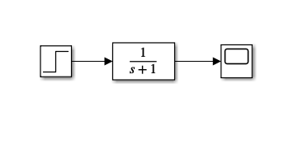
Simulink
Bloky
Funkčné stavebné prvky
Rozkliknutím daného bloku nastavujeme jeho parametre
Signály
Tok dát vstup->výstup
Možná spätná väzba
Pozor na algebraické slučky – spätná väzba bez dynamiky
Používajú sa na komunikáciu medzi jednotlivými blokmi
signály
bloky

Slide 39
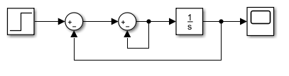
Simulink
Algebraická slučka
V modeli Simulink sa vyskytne algebraická slučka, keď existuje slučka signálov len s priamymi blokmi prechodu v slučke
Priamy prechod znamená, že Simulink potrebuje hodnotu vstupného signálu bloku, aby mohol počítať svoj výstup v aktuálnom časovom kroku
Takáto signálová slučka vytvára cyklickú závislosť výstupov a vstupov bloku v danom časovom kroku
Výsledkom je algebraická rovnica, ktorá vyžaduje riešenie v každom časovom kroku, čím sa následne výpočtový proces spomaľuje
Algebrická slučka

Slide 40
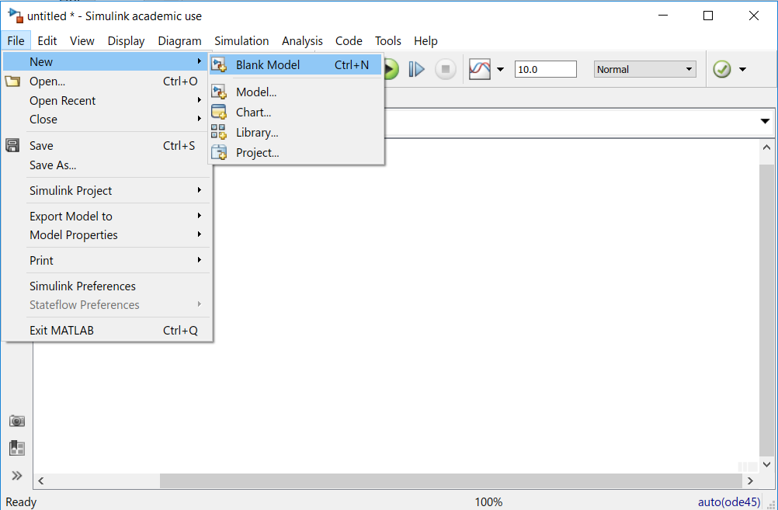
Simulink
Vytvorenie nového modelu

Slide 41
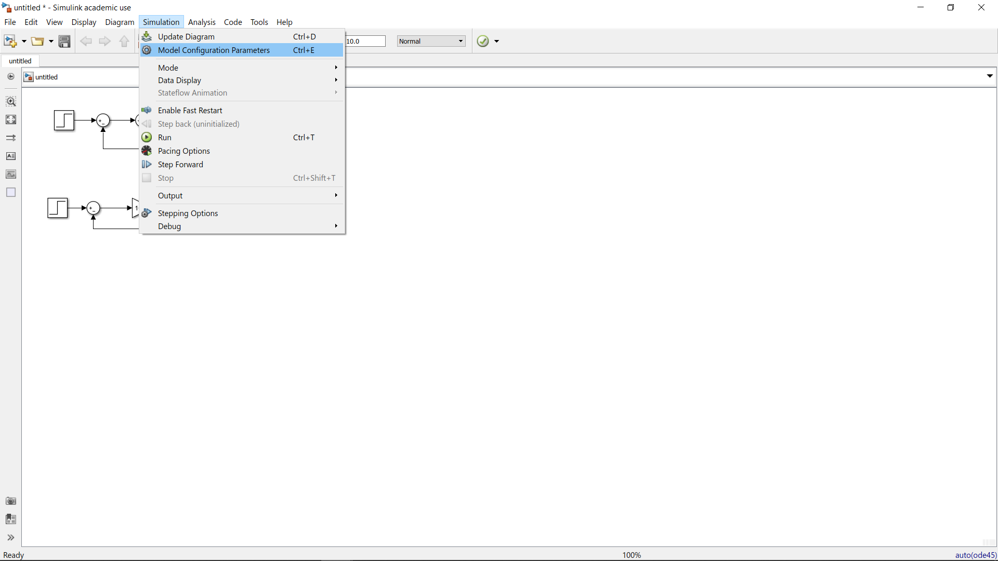
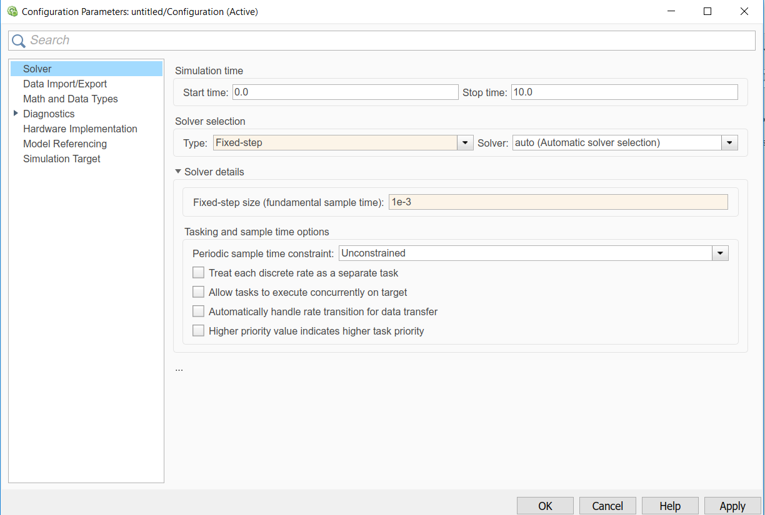
Simulink
Nastavenie periódy vzorkovania
Následne sa zobrazí toto okno, kde je potrebné nastaviť:

Slide 42

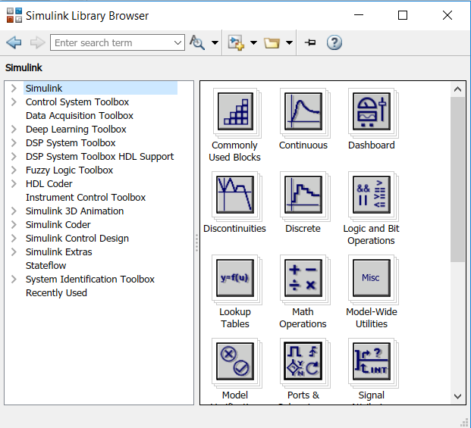
Simulink
Pridávanie blokov do schémy
Následne pomocou
Drag & Drop presunieme
blok do modelu
Kliknutím na túto ikonu sa zobrazí nasledujúce okno:
Zadanie názvu bloku

Slide 43

Simulink
Vytvorenie signálov
Ľavý klik a ťahanie čiary
Ctrl + ľavý klik
Podržaním pravého tlačítka myši a ťahanie čiary
Vytvorenie schémy
Základné užitočné bloky
Step – zdroj singnálu
Transfer function – prenosová funkcia
Vektory pre čitateľa a menovetaľa
Scope – grafické zobrazenie priebehu

Slide 44
Simulink
Označovanie blokov
Označenie jedného bloku
Kliknutím ľavého tlačítka myši na objekt
Označenie viacerých blokov
Kliknutím ľavého tlačítka myši + vytvorenie obdĺžnika nad označovanými objektami
Shift + kliknutie ľavého tlačítka myši na objekty, ktoré chceme označiť
Označenie všetkých objektov
Edit – select all
Ctrl +a

Slide 45
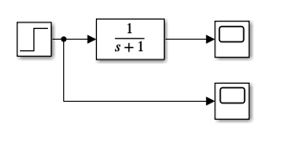
Simulink
Vetvenie signálu / vytvorenie uzla
Kliknutím pravého tlačítka myši na signál a následne ťahať

Slide 46
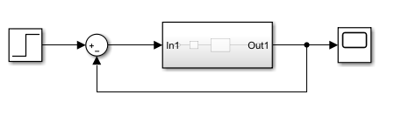
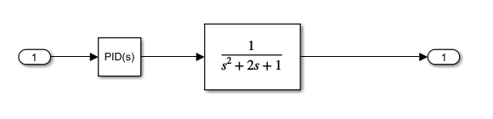
Simulink
Práca so subsystémami
Blok subsystému v Simulink: Subsystem
Schéma: (vstupom do subsystému je odchýlka a výstupom je výstup z prenosovej funkcie)
Vo vnútri subsystému:

Slide 47
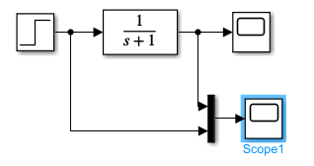
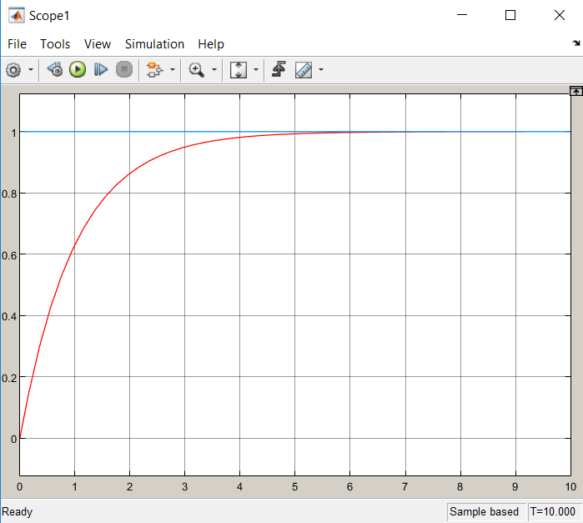
Simulink
Signál: mux

Slide 48
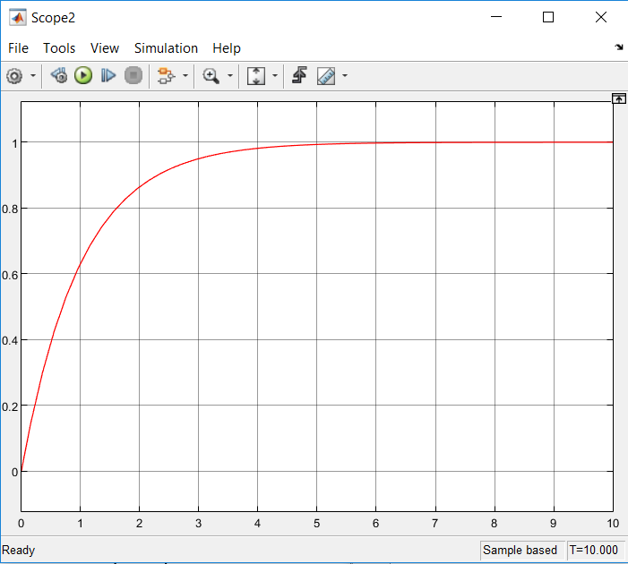


Simulink
Signál: demux

Slide 49


Simulink
Odovzdávanie dát / komunikácia medzi MATLABom a Simulinkom
Použité bloky
Constant, gain, toWorkspace
Do príkazového riadku v MATLABe napíšeme príkaz „>>a = 5“, čiže do premennej „a“ priradíme hodnotu 5, ktorú následne používame v bloku „gain“
Blok „toWorkspace“ slúži na ukladanie hodnôt výstsupu
Nastavenie bloku „toWorkspace“

Slide 50

Simulink
Odovzdávanie dát / komunikácia medzi MATLABom a Simulinkom
Vykreslenie grafu z dát získaných cez blok „toWorkspace“
Príkaz do „Command Window“: plot(tout, output.signals.values)

Slide 51




Simulink – príklad
Pre riadený systém s prenosovou funkciou $G_{(s)}= \frac{1}{s^{2}+8s+20}$ zobrazte:
Prechodovú charakteristiku (je to odozva systému na jednotkový skok pri nulových počiatočných podmienkach)
Prevodovú charakteristiku riadeného systému pre vstupy 0,1,2,3,4 (prevodová charakteristika hovorí o tom aká je veľkosť výstupu pri nejakej hodnote vstupu do systému)

Slide 52

Simulink- príklad
Postup
Vychádzame z predchádzajúcej simulačnej schémy, do vstupného bloku „step“ zadávame rôzne hodnoty vstupov do „final value“ (v našom prípade od 0 po 5) a všímame si ustálenú hodnotu výstupu
Ak na vstupe bude veľkosť signálu 1, tak ustálená hodnota výstupu bude mať hodnotu 0.05

Slide 53


Simulink- príklad
Vytvoríme si tabuľku vstupných hodnôt a ustálených výstupných hodnôt
Do „Command Window“ pridáme nasledovné príkazy:
vstup | 0 | 1 | 2 | 3 | 4 | 5
výstup | 0 | 0.05 | 0.1 | 0.15 | 0.2 | 0.25

